Slide 1
Speciální Teorie Relativity

Slide 2
Fyzika na přelomu 19. a 20. století
Konec fyziky
Nevyřešené problémy
Existence éteru
Hlubší znalosti elmg. pole
Závislost hmotnosti elektronu na jeho rychlosti
Princip radioaktivního rozpadu
Stáčení perihélia planet
STR, OTR
Kvantová teorie
TOE

Slide 3
Od nekonečna ke konstantě
Starověké Řecko: rychlost světla považována za nekonečnou
Středověk: 1638 – Galileo – experiment s lucernou (měření časové prodlevy mezi odkrytím lucerny a zpozorováním světla ve vzdálenosti cca 1 míle dopadlo negativně)
1676 – Ole Rømer (dánský matematiky a astronom) – studoval pomocí dalekohledu pohyb Jupiterova Měsíce Io který vcházel a vycházel z Jupiterova stínu – zjistil změnu oběžné doby když byl Jupiter blíže Zemi než když byl dále od Země – rychlost světla odhadnutá z jeho výpočtů činila asi 222 000 km/s (dnešní hodnota je cca 300 000 km/s)
1728 – Bradley – 298 000 km/s, uznána konečnost rychlosti světla
1849 – Fizeau – první pozemské měření rychlosti světla (313 000 km/s)
1865 – J. C. Maxwell – ucelená teorie elektromagnetického pole
$c=\frac{1}{\sqrt{ε_{0}μ_{0}}}$ $c=299 792 458 m{∙s}^{−1}$ (od roku 1983)

Slide 4
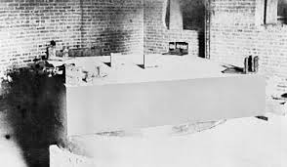
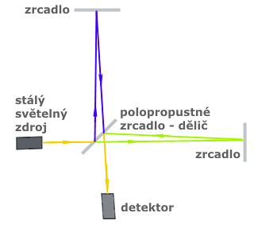
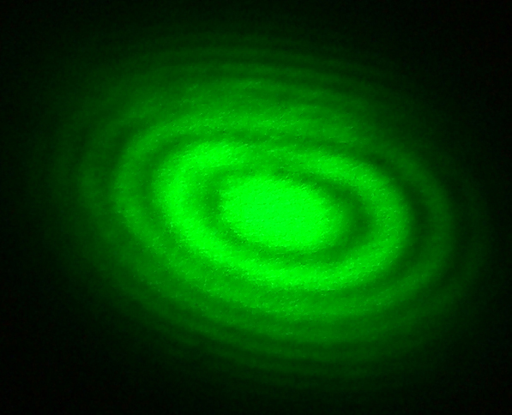
Michelsonův – Morleyův experiment
vyvrátil existenci éteru
Éter – podle představ některých fyziků šlo o substanci, ve které se šíří světlo podobně jako třeba zvuk v pružném prostředí
Nebyly pozorovány posuny interferenčního obrazce ve směru pohybu zařízení versus ve směru kolmém na pohyb
Důsledek: světlo se šíří ve všech směrech stejnou rychlostí nezávisle na rychlosti zdroje světla

Slide 5
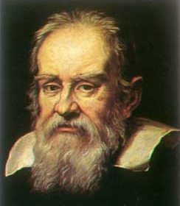
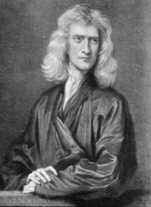
Předrelativistické období
Galileo Galilei (1564 – 1642)
Isaac Newton (1643 – 1727)
klasické skládání rychlostí $v=v_{1}+v_{2}$
Invariance délky: $l_{1}=l_{2}$
Invariance času: $t_{1}=t_{2}$
Invariance hmotnosti $m_{1}=m_{2}$
Galileův princip relativity: Žádným mechanickým pokusem nelze zjistit, zda je jedna inerciální soustava vůči druhé inerciální soustavě v klidu nebo v rovnoměrném přímočarém pohybu.

Slide 6
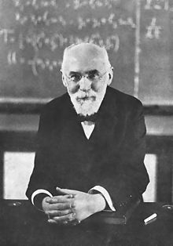
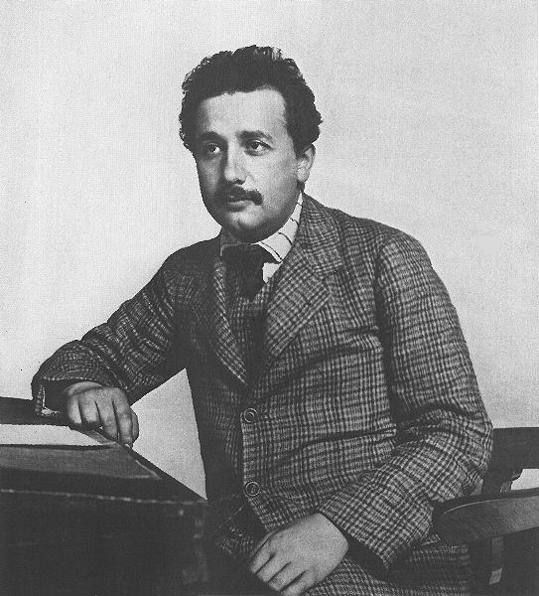
Relativistické období – základní principy STR
H. A. Lorentz (1853 – 1928)
Albert Einstein (1879 – 1955)
1904 – Lorentz objevil lineární transformace, při kterých se neměnil tvar Maxwellových rovnic
1905 – Einstein publikoval základní principy STR - nezahrnuje gravitaci
1915 – Einstein publikoval základní principy OTR - teorie gravitace
Einsteinův princip relativity: Ve všech inerciálních vztažných soustavách probíhají všechny fyzikální jevy za stejných podmínek stejně – fyzikální zákony mají ve všech soustavách stejný tvar.

Slide 7
Základní principy STR
První postulát – princip relativity: Ve všech inerciálních vztažných soustavách platí stejné fyzikální zákony.
Druhý postulát – princip konstantní rychlosti světla: Ve všech inerciálních vztažných soustavách má rychlost světla ve vakuu stejnou velikost. Tato rychlost je nezávislá na rychlosti pohybu zdroje světla nebo rychlosti pohybu pozorovatele a je ve všech směrech stejná.
Důsledky principů STR:
relativnost současnosti
dilatace času
kontrakce délky
relativistické skládání rychlostí
Relativistická hmotnost

Slide 8
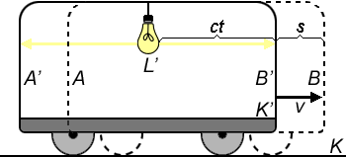
Relativnost současnosti
Bodová událost děj, který nastane v určitém místě čtyřrozměrného prostoročasu U = U (x, y, z, t) Př. záblesk světla, dopad částice na určité místo na stínítku
Soumístné události – události, které se odehrály v dané vztažné soustavě na stejném místě
– obě události mají stejné prostorové souřadnice x, y, z
Současné události – události, které se odehrály v dané vztažné soustavě ve stejném okamžiku
– obě události mají stejné časovou souřadnici t
Relativnost současnosti – dvě nesoumístné události (dopad světla na stěny v bodě A a B), které jsou současné v jedné soustavě (K´) nejsou současné v jiné soustavě (K)
Současnost dvou nesoumístných událostí je relativní pojem.

Slide 9
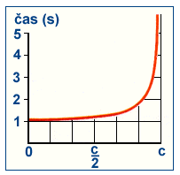
Dilatace času
V soustavě, která se pohybuje (čárkovaná) vůči jiné rychlostí v plyne čas pomaleji, než v soustavě, která je v klidu (nečárkovaná)
$$∆t=\frac{∆t´}{\sqrt{1−\frac{v^{2}}{c^{2}}}}$$
$$\sqrt{1−β^{2}}∈\left(0;1\right)→∆t^{´}<∆t$$
Paradox dvojčat aneb může být syn starší než jeho otec? – dvojče letící do vesmíru rychlostí blízkou c se vrátí mladší (čas mu plyne pomaleji)
– podobně otec letící do vesmíru může být po návratu mladší než jeho syn

Slide 10
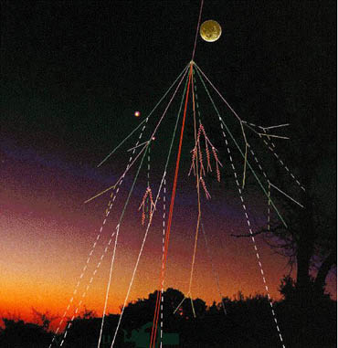
Experimentální potvrzení dilatace času
Miony
při dopadu primárního kosmického záření do horních vrstev atmosféry ve výšce cca 20 km vznikají částice zvané miony, které mají střední dobu života $t_{0}=2,2∙{10}^{−6}s$ a pohybují se rychlostí $v=0,998 c$
dráha, kterou by měly v atmosféře urazit je $s=vt≈650 m$
na Zemi bychom je tedy neměli vůbec detekovat, ale detekujeme jich značné množství
použijeme-li k výpočtu dilatační vzorec vychází $∆t≈1,1∙{10}^{−4}s$ a dráha $s=vt≈33 km$
Další experimenty s Cs hodinami v letadle potvrdily dilataci času

Slide 11
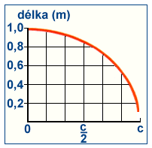
Kontrakce délky
V soustavě, která se pohybuje (čárkovaná) vůči jiné rychlostí v dochází ke zkrácení rozměrů ve směru pohybu (tedy ne všech rozměrů tělesa)
$$l=l_{0}\sqrt{1−\frac{v^{2}}{c^{2}}}$$
$$\sqrt{1−β^{2}}∈\left(0;1\right)→l<l_{0}$$
Experimentální důkazy kontrakce délek – přímé pozorování kontrakce (zmenšené délky tělesa) nebylo pozorováno – nepřímé důkazy: miony, srážky částic v urychlovačích

Slide 12
Relativistické skládání rychlostí
V soustavě, která se pohybuje (čárkovaná) vůči jiné rychlostí v se pohybuje těleso rychlostí u´
Vůči soustavě, která je v klidu (nečárkovaná) má těleso rychlost u
$$u=\frac{u´+v}{1+\frac{u´v}{c^{2}}}$$
Přechod na Galileovu transformaci
pro $v≪c$ přechází vztah v klasické skládání rychlostí
$\frac{v}{c^{2}}→0$, $u=u´+v$

Slide 13
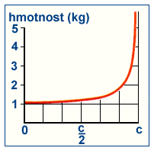
Relativistická hmotnost
klidová hmotnost m₀ tělesa nebo částice pohybující se rychlostí v se s rostoucí rychlostí v nelineárně zvyšuje
$$m=\frac{m_{0}}{\sqrt{1−\frac{v^{2}}{c^{2}}}}$$
Proč nemůže těleso nebo částice dosáhnout rychlosti světla?
S rostoucí rychlostí se zvyšuje dramaticky hmotnost tělesa, potřebujeme tedy k jeho urychlení zvyšovat i působící sílu, která by musela být pro v = c nekonečně velká

Slide 14
Ekvivalence hmoty a energie
klidová energie E₀ tělesa nebo částice pohybující se rychlostí v se s rostoucí rychlostí v nelineárně zvyšuje
Energie (J)
$$mc^{2}=\frac{m_{0}c^{2}}{\sqrt{1−\frac{v^{2}}{c^{2}}}}$$
$pro v<c je {v^{2}}/{c^{2}}≪1$ a tedy platí
$$mc^{2}=m_{0}c^{2}\left(1+\frac{1}{2}\frac{v^{2}}{c^{2}}\right)$$
Relativistická energie částice
$$mc^{2}=m_{0}c^{2}+\frac{1}{2}m_{0}v^{2}$$
$$E=E_{0}+E_{k}$$

Slide 15
Ekvivalence hmoty a energie
Klidová energie E₀ = m₀c² tělesa představuje obrovskou energii v každém kilogramu látky
Uvolnění této energie
jaderné elektrárny - havárie v Černobylu 25. 4. 1986
jaderné bomby – poprvé 6. srpna 1945 Hirošima (Little Boy), a 9. srpna 1945 Nagasaki (Fat Man)
Ohřátí vody o 100 °C hmotnostní přírůstek je cca $∆m=\frac{Q}{c^{2}}≅5∙{10}^{−12}$ kg
Tento přírůstek je neměřitelný.
Energie ukrytá v uranu
vazebná energie jednoho jádra je cca $2,8∙{10}^{−10}J=1757 MeV$
1 kg uranu U238 obsahuje cca $3∙{10}^{21}$jader což odpovídá energii $9∙{10}^{16}$ J
1 kg uhlí poskytne energii ${10}^{6}$J
1 kg uranu (kulička o r = 2,3 cm) = 1000 tun uhlí (100 vagónů)

Slide 16
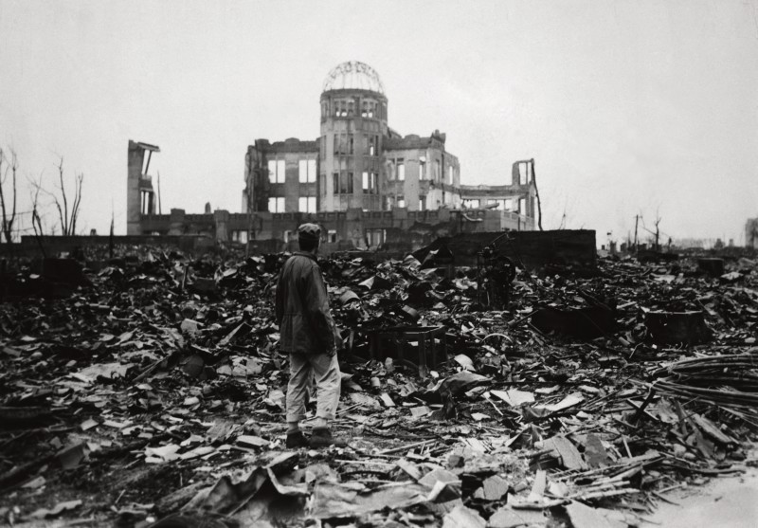
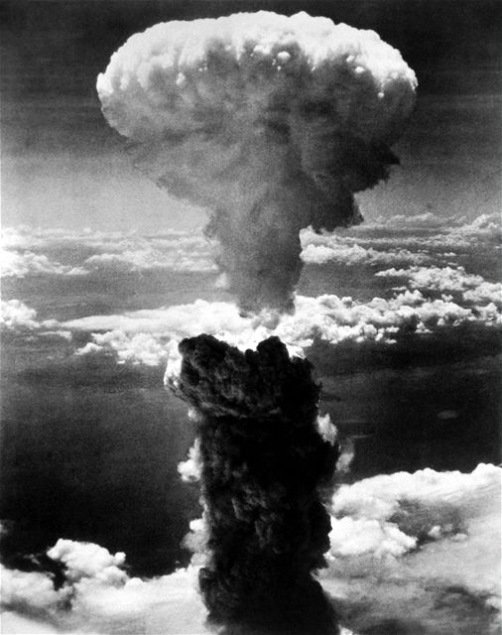
Hirošima

Slide 17
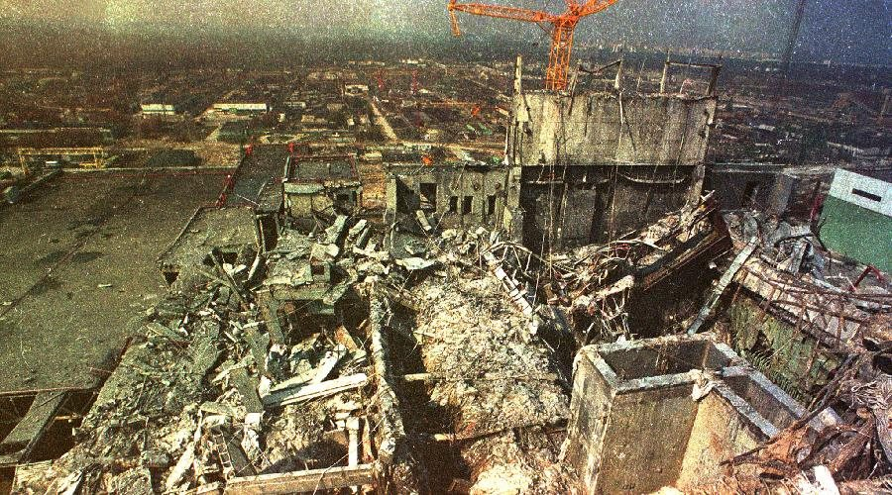
Černobyl

Slide 18
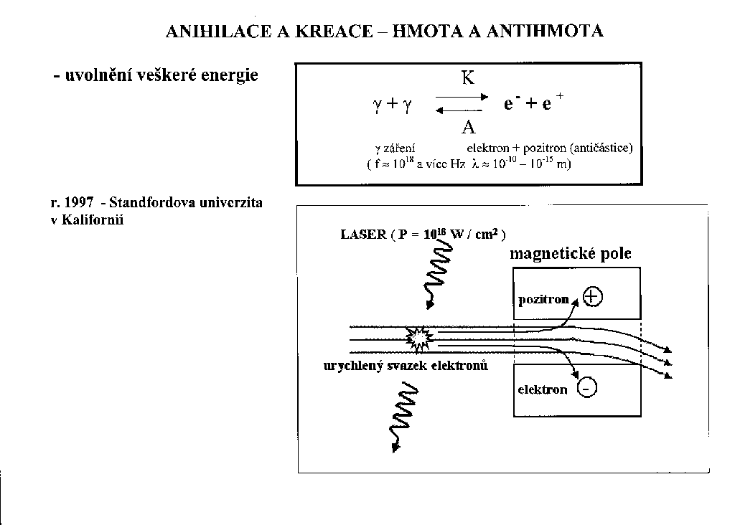
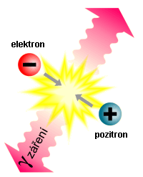
Anihilace a kreace

Slide 19
K čemu slouží antihmota

Slide 20
O becná T eorie R elativity

Slide 21
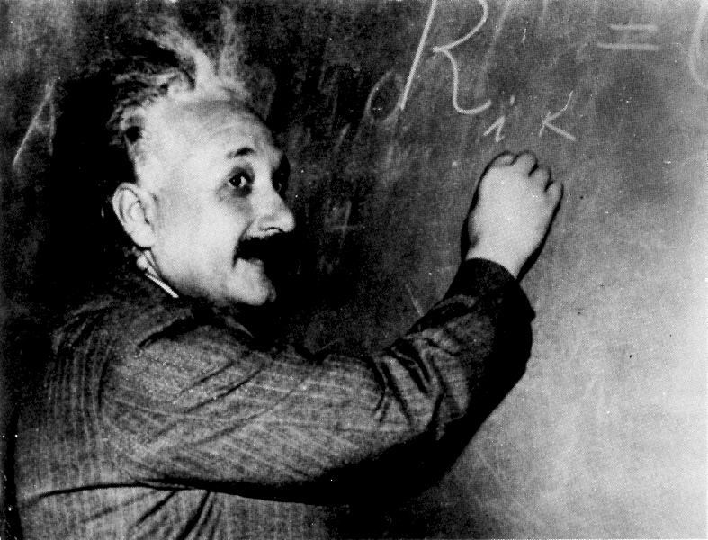
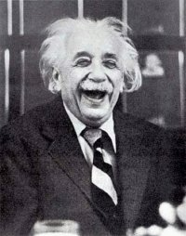
Základní principy OTR
Albert Einstein
1907 – počátky práce na OTR 1911 – 1912: pobyt v Praze
1915 – publikace OTR
Obecný princip relativity – princip kovariance Všechny vztažné soustavy (inerciální i neinerciální) jsou pro popis fyzikálních dějů rovnocenné.
R. P. Feynman: „Fyzikální zákony platí ve vesmíru i tam, kam jsme se ještě nedívali.“

Slide 22
Základní principy OTR
Princip ekvivalence – Eötvösův experiment Gravitační a setrvačné síly mají stejnou fyzikální podstatu, a platí pro ně stejné fyzikální zákony.

Slide 23
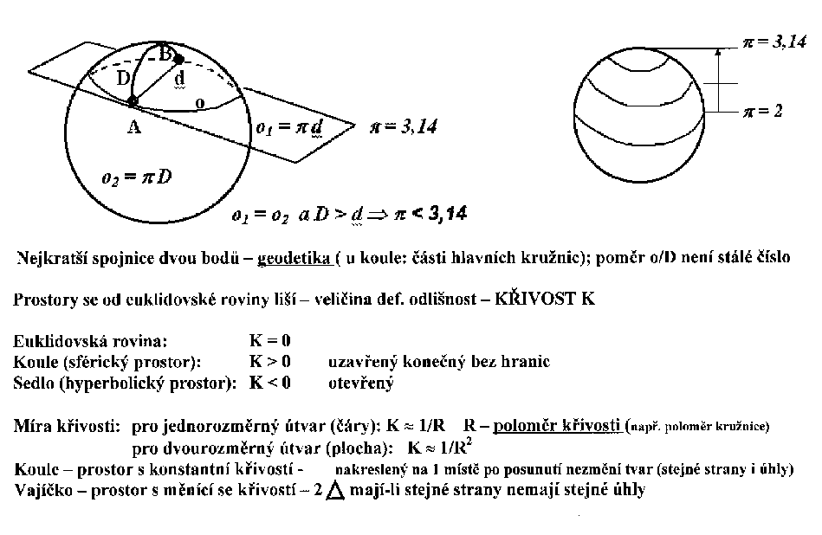
Geometrie prostoru

Slide 24
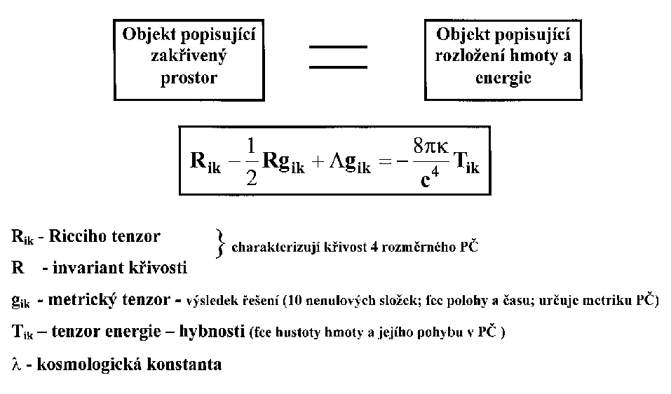
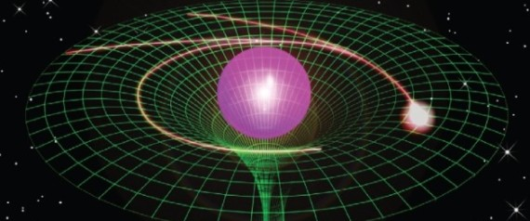
Einsteinovy rovnice pole

Slide 25
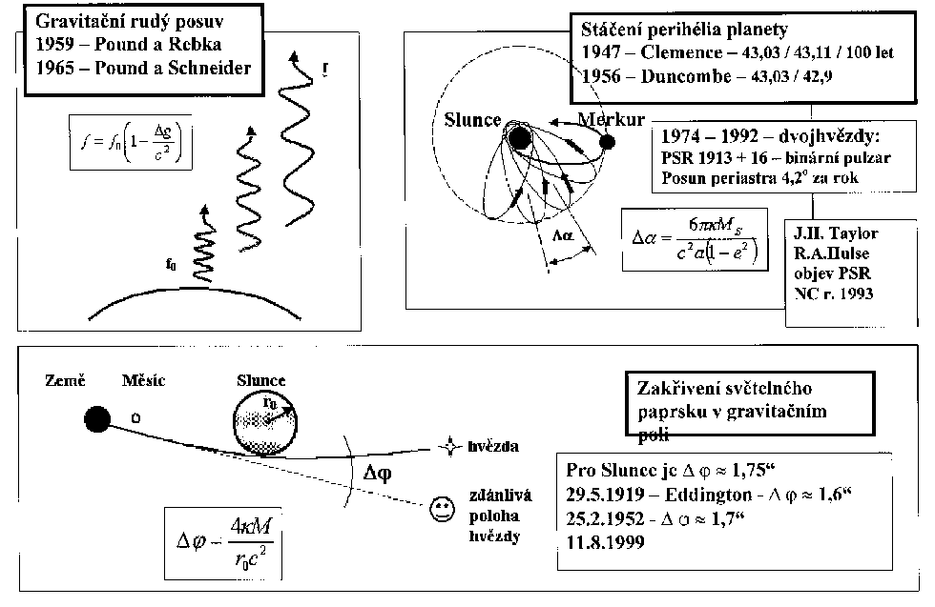
Experimentální testy OTR

Slide 26
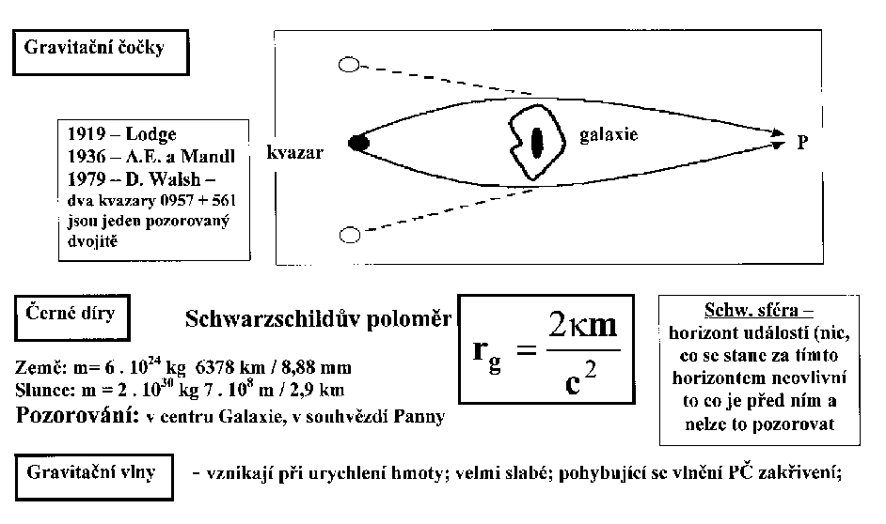
Gravitační důsledky OTR
Gravitační zpomalení času v silných gravitačních polích běží čas pomaleji

Slide 27
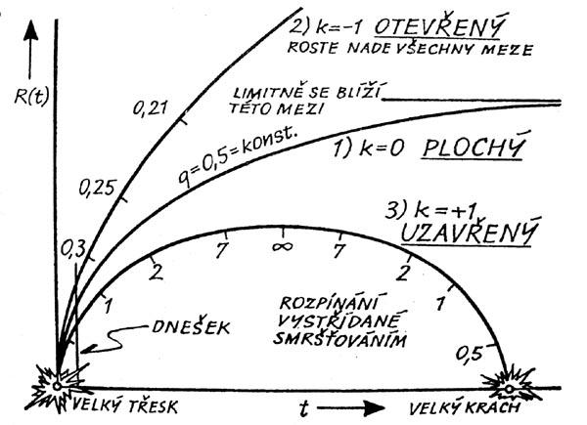
Kosmologie

Slide 28
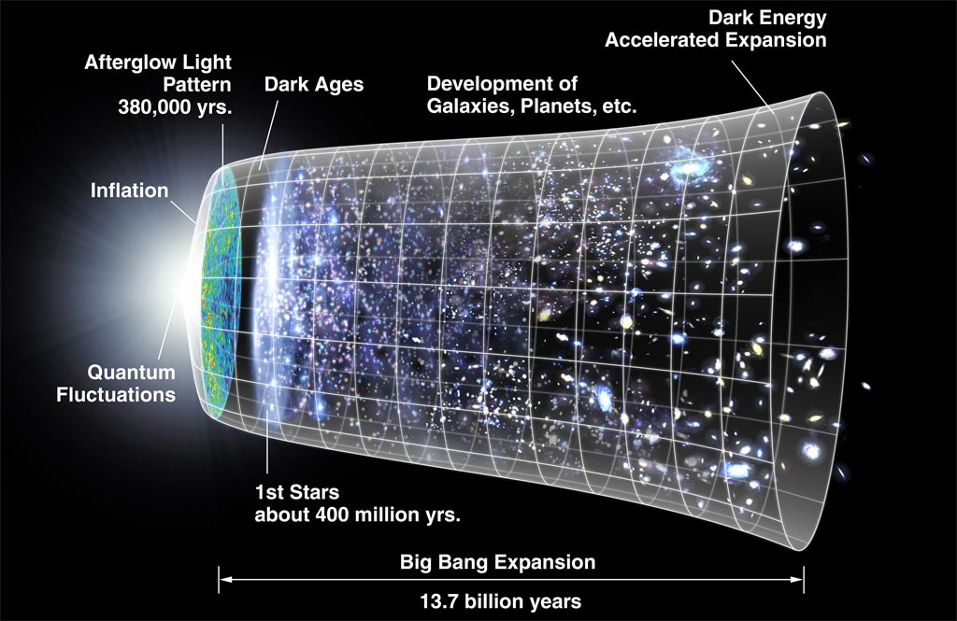
Big-bang

Slide 29
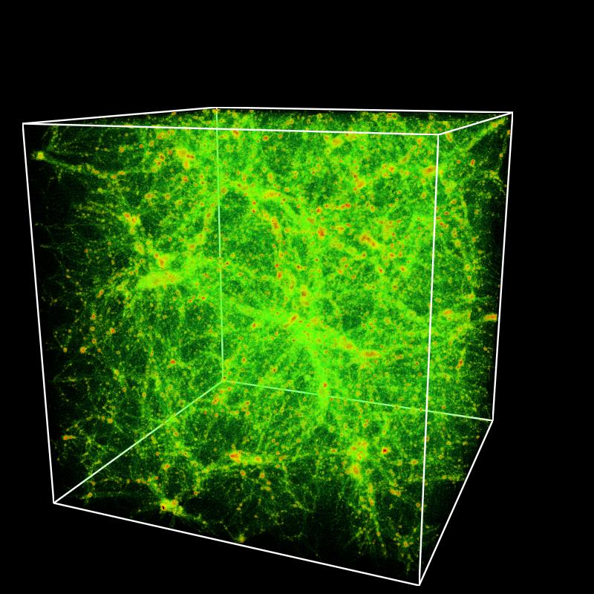
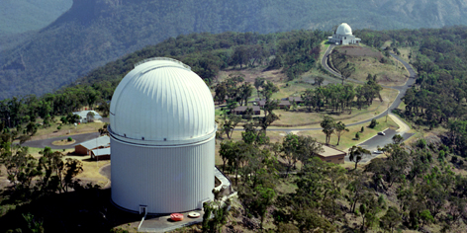
Struktura vesmíru
Velko škálová struktura (large-scale structure) vesmíru zmapovaná anglo-australským dalekohledem KECK I. a II.

Slide 30
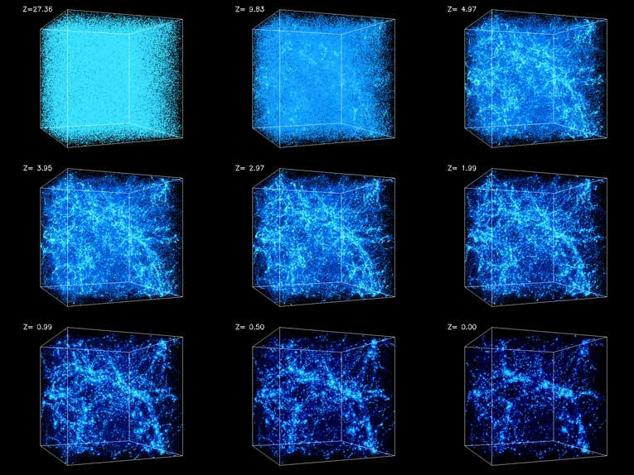
Struktura vesmíru - fáze

Slide 31
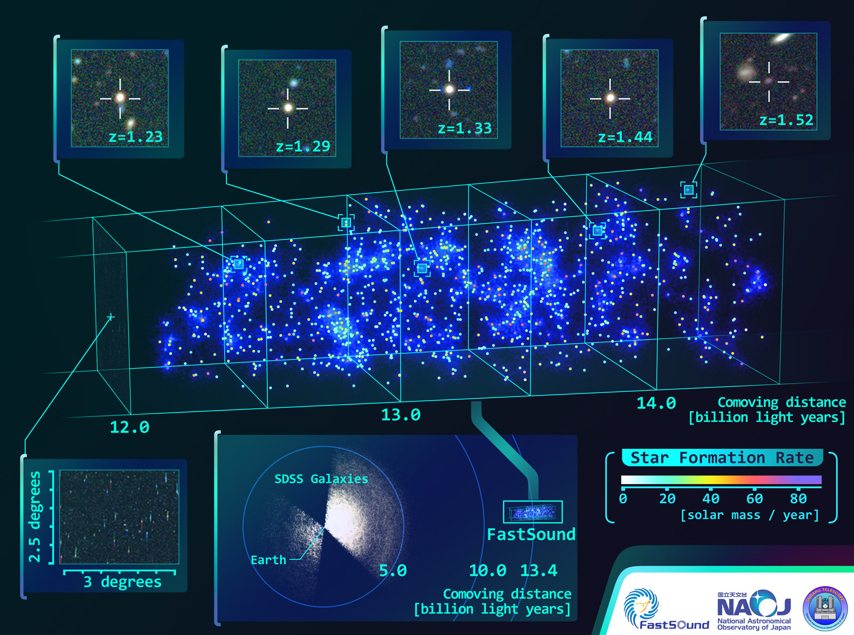

Slide 32
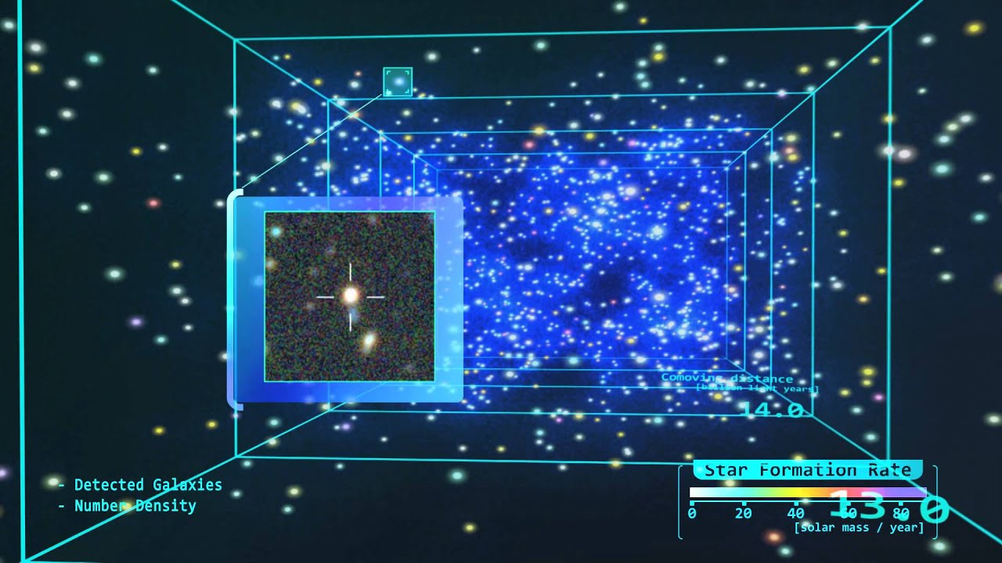

Slide 33
Zrychlující vesmír a temná hmota

Slide 34
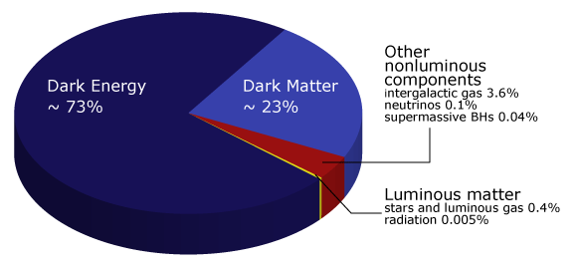
Zrychlující vesmír a temná hmota
potvrdila se nenulová hodnota kosmologické konstanty
hustota baryonové hmoty 4 % hustoty vesmíru a 1 % představuje zářící hmotu

Slide 35
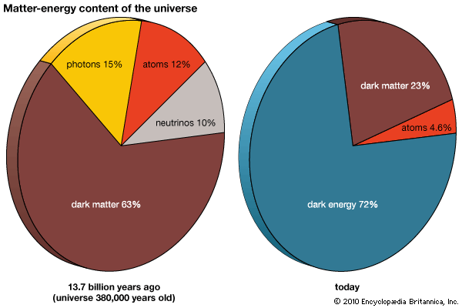
Temná hmota a temná energie

Slide 36
Rozložení viditelné a temné hmoty pomocí HST

Slide 37
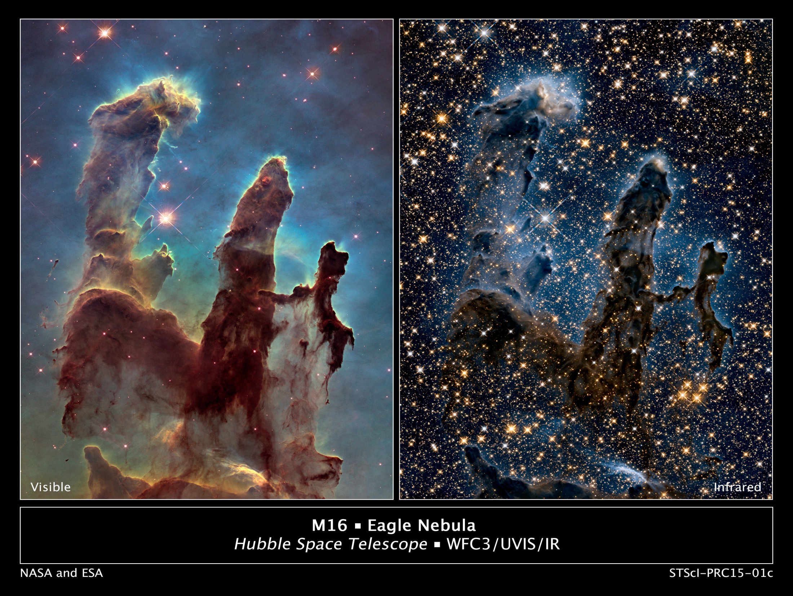
Orlí mlhovina M16 – Pilíře stvoření

Slide 38
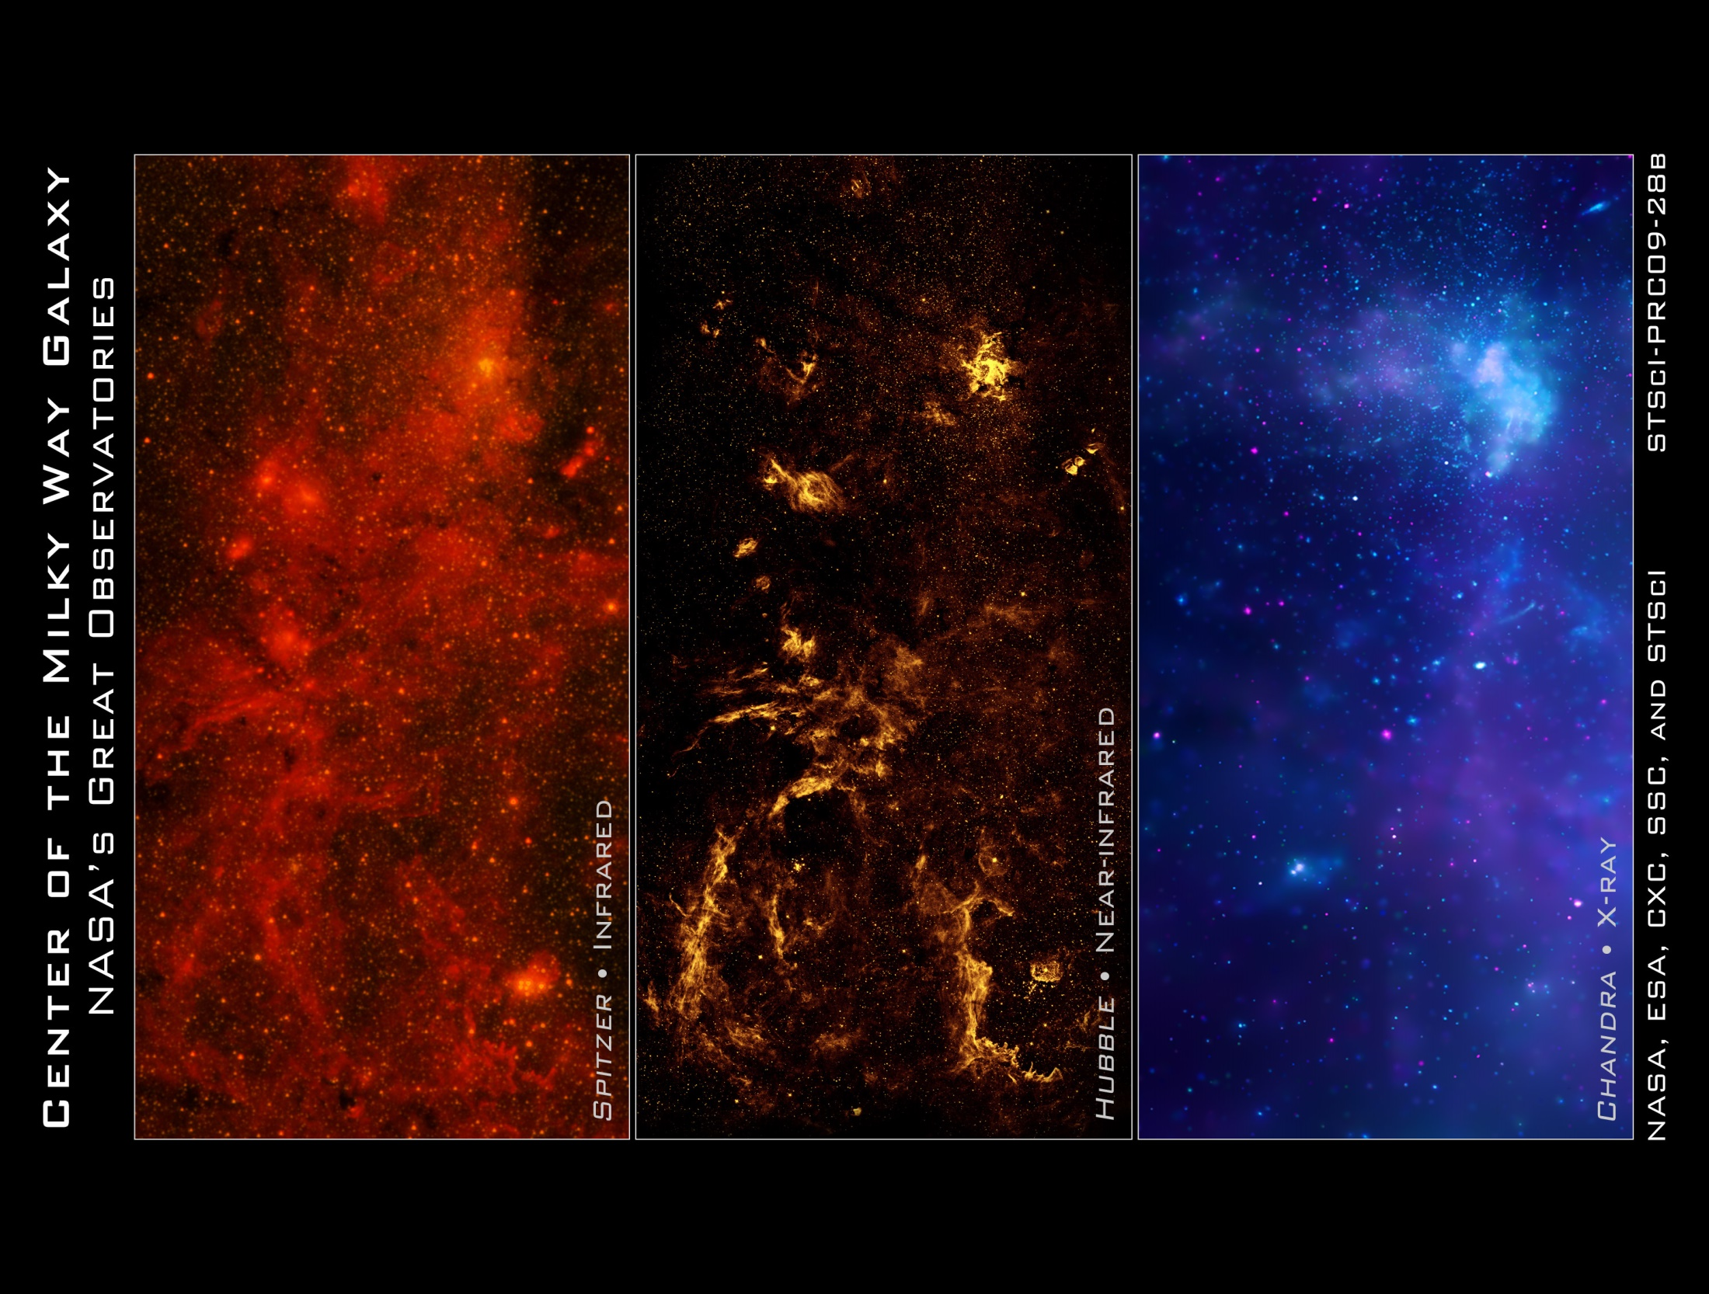

Slide 39
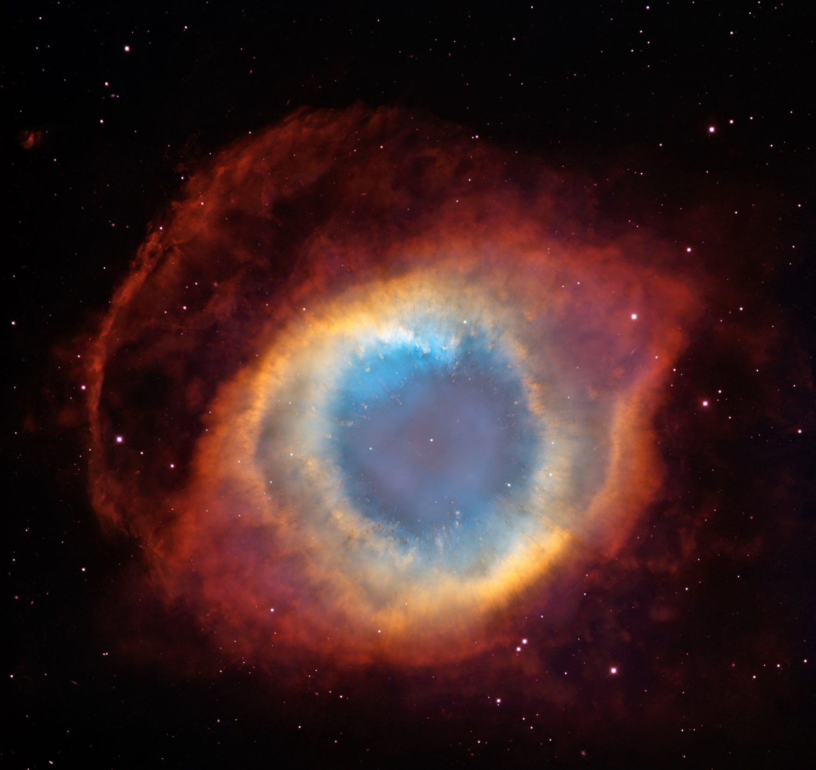
Mlhovina Helix – Boží oko

Slide 40
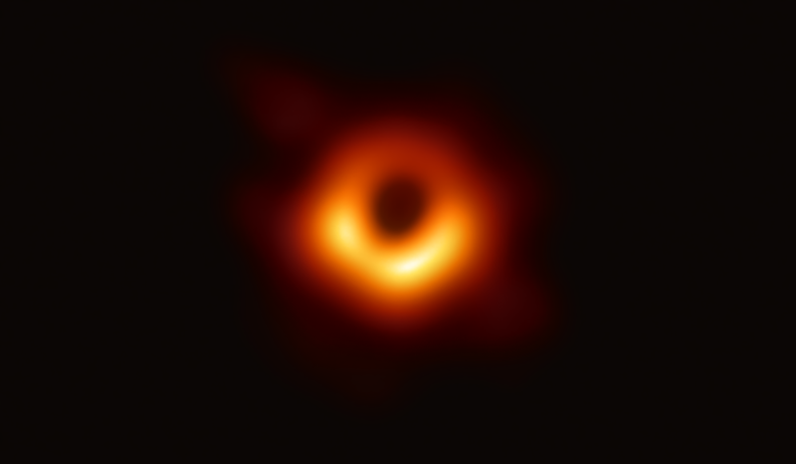
První fotografie černé díry – 10.4.2019 by Event Horizon Telescope
Střed galaxie M87 (Messier 87)
Hmotnost BH: 6,7 miliardkrát větší než naše Slunce
Vzdálenost: 55 ly od Země

Slide 41
Naše Galaxie – Mléčná dráha – Milky Way

Slide 42
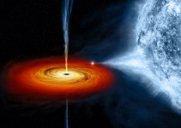
Černá díra u hvězdy Cygnus X-1

Slide 43
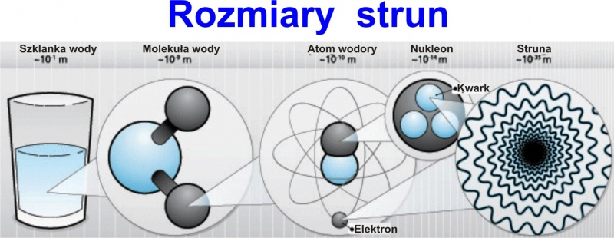
Teorie superstun a M-teorie

